Slide 1

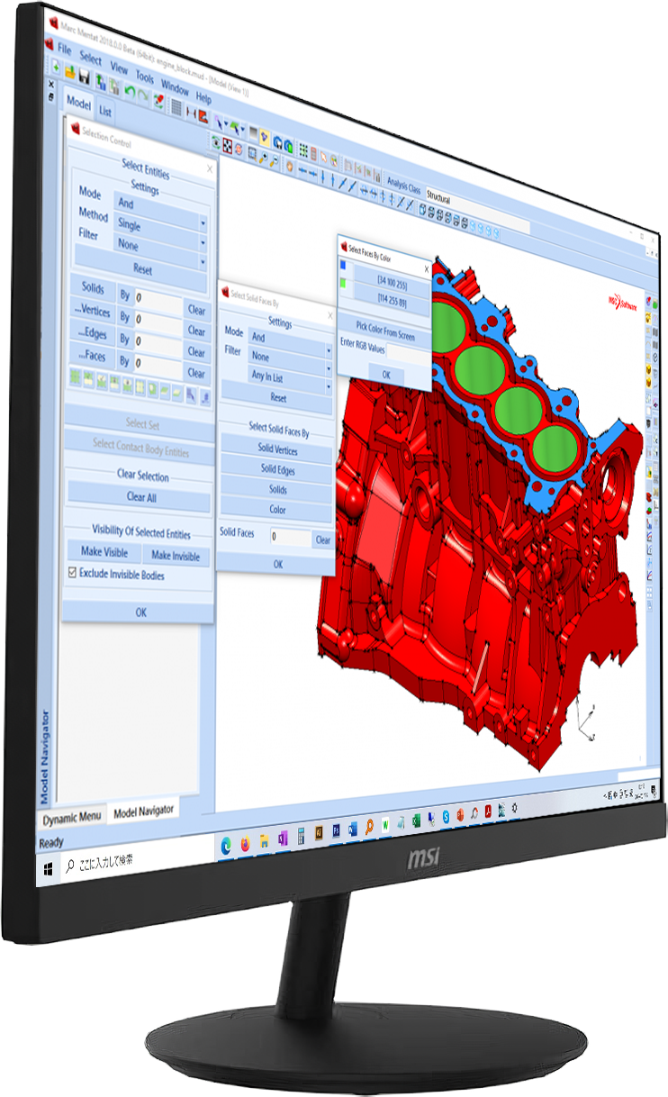
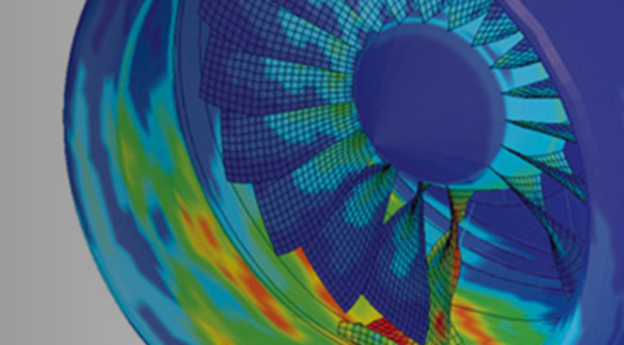
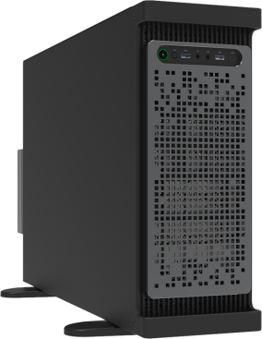
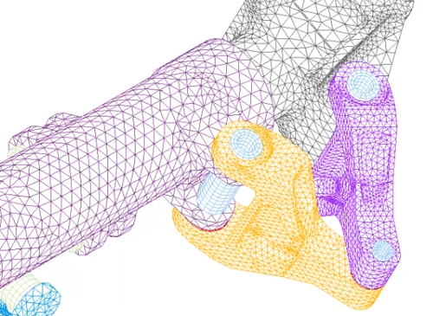
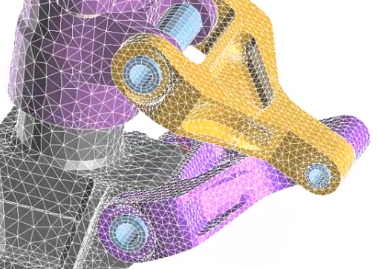
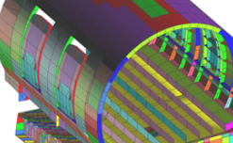
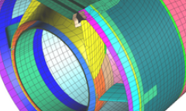
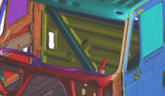
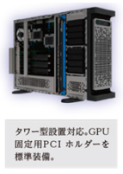



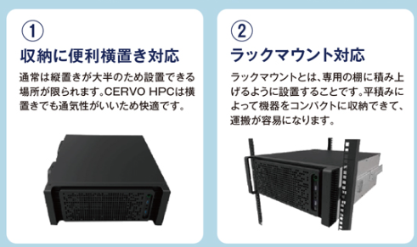


構造解析が必要なシュミレーションを行う際に！
汎用構造解析ソフトウェア
MSC | Nastran
にお勧めのHPC/ワークステーション
高クロックであるため、高速計算が可能!
Nastranは有限要素法による汎用構造解析ソフトウェアです。
線形 / 非線形領域における静解析・動解析・熱伝導解析に使用され、高度な構造解析の問題解決のための信頼性の高いアプリケーションとして広く採用されています。幅広い業界の研究機関や企業で基盤研究から先端研究に至るまで使われています。
計算に有利な4.2-5.4GHz CPUを搭載したHPC
■ CPU：AMD Ryzen Threadripper PRO 9965WX
(4.2-5.4GHz/24コア/48スレッド）
■ メモリ： 128GB （16GB×8） DDR5
■ ストレージ：4TB M.2 NVMe SSD
■ グラフィック：NVIDIA RTX PRO 2000 Blackwell 16GB-GDDR7
（miniDisplayPort x4）miniDP to DP 変換アダプタ 1 本付属
■ OS： Windows 11 Pro 64bit
■ 電源：1,200W（80 Plus Platinum 認証）
■ 3年間センドバック方式ハードウェア保証
APPLIED
CERVO Ryzen
Type-RT9PRO-9965WXカスタマイズ
価格はお問合せ下さい。
カスタマイズのご要望も承ります
計算速度が圧倒的！高クロックCPU搭載（4.2-5.4GHz）!
Nastranの処理には、CPUのクロック周波数が高い方が有利と言えます。
FEMは、構造力学における数値解析の代表的な手法で、複雑な形状の構造物や物体を小さな要素に分割して、方程式を用いて計算して近似解を求める手法です。
https://www.applied.ne.jp/rs/
デ
ジ
タ
ル
丸
ご
と
ア
プ
ラ
イ
ド
または
アプライド Biz

Slide 2
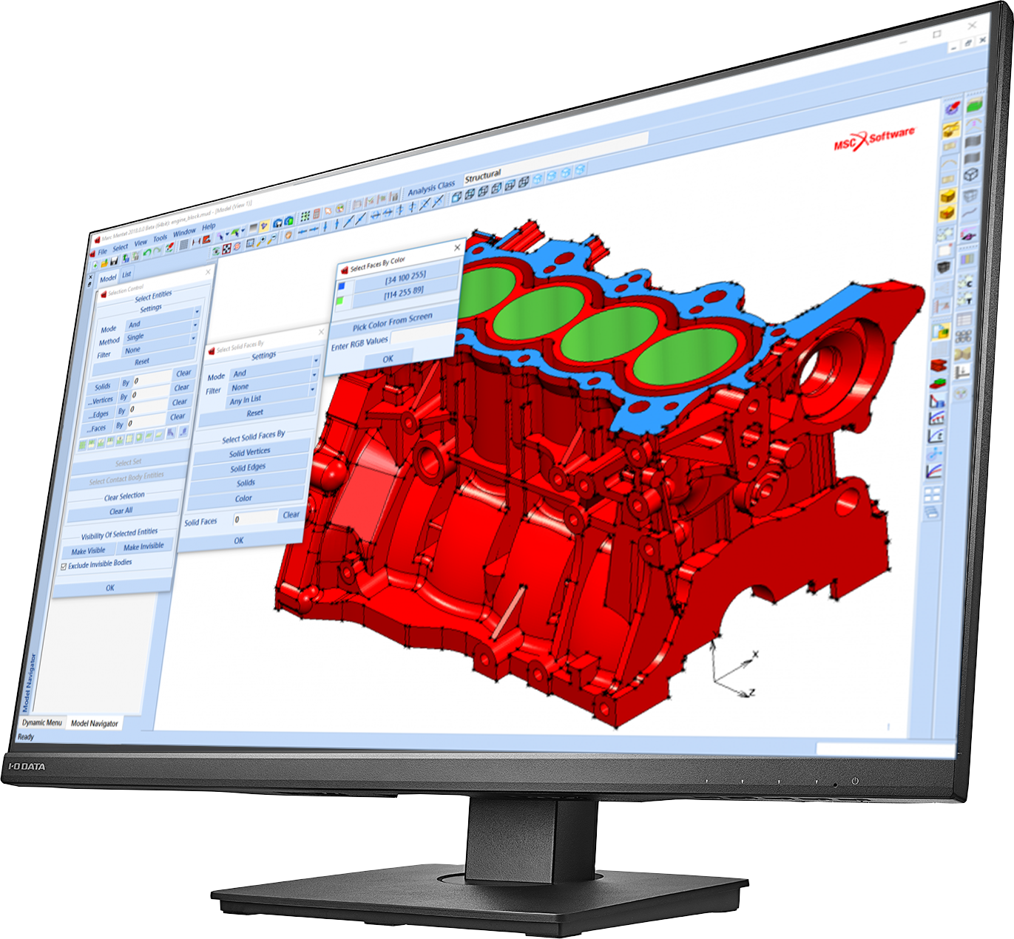
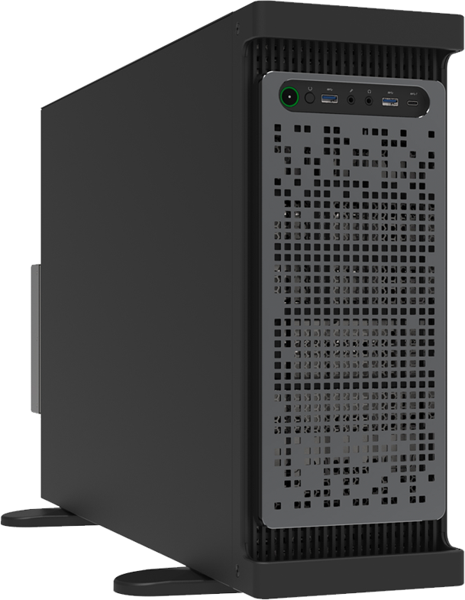

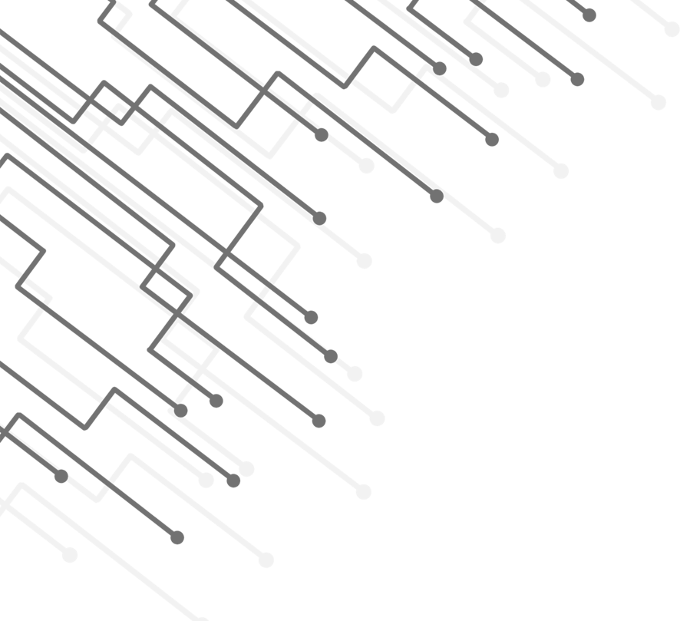

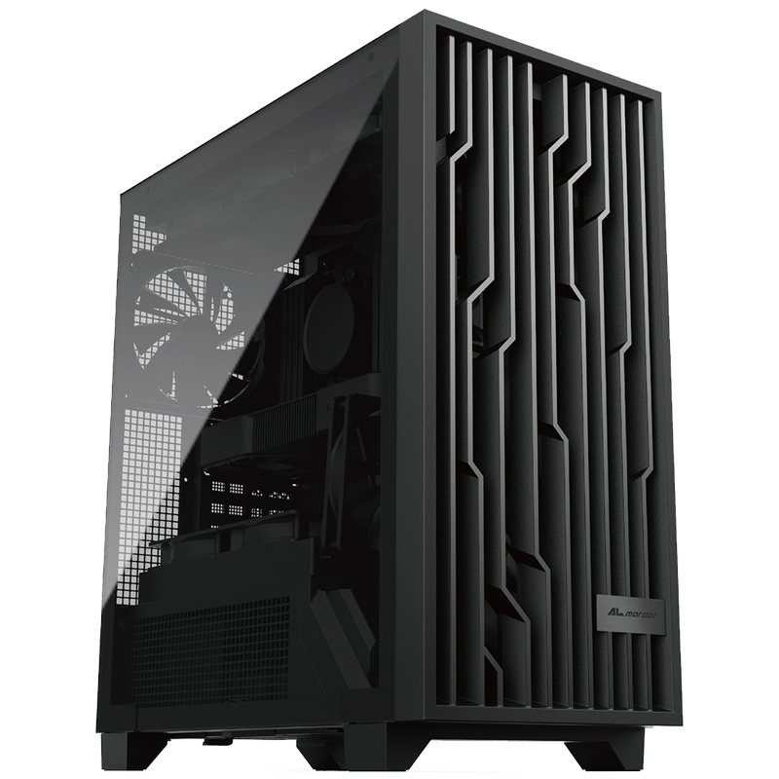



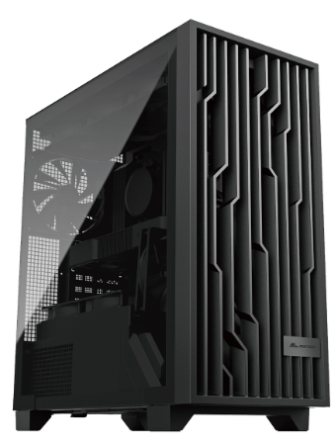
構造解析が必要なシュミレーションを行う際に！
汎用構造解析ソフトウェア
MSC | Nastran
にお勧めのHPC/ワークステーション
高クロックCPUを搭載しているため、高速計算が可能!
Nastranは有限要素法による汎用構造解析ソフトウェアです。
その際に頼りになるのは高クロックCPUです！
MSC Nastranは、線形 / 非線形領域における静解析・動解析・熱伝導解析に使用され、高度な構造解析の問題解決のための信頼性の高いアプリケーションとして広く採用されています。その活用範囲は多岐にわたり、航空宇宙、自動車、造船、機械、電機電子、建築、土木などの幅広い業界の研究機関や企業で基盤研究から先端研究に至るまで使われています。
4.2-5.4GHz CPU搭載で、各種人気パーツを選定したバランスの取れたモデル
■ CPU：Ryzen Threadripper 9960X
(4.2-5.4GHz/24コア/48スレッド）
■ メモリ： 64GB （16GB×4） DDR5
■ ストレージ：2TB M.2 NVMe SSD + 4TB HDD
■ グラフィック：NVIDIA RTX PRO 2000 Blackwell 16GB-GDDR7
（miniDisplayPort x4）miniDP to DP 変換アダプタ 1 本付属
■ OS： Windows 11 Pro 64bit
■ 電源：1,200W（80 Plus Platinum 認証）
■ 3年間センドバック方式ハードウェア保証
APPLIED
CERVO Ryzen
Type-RT9960Xカスタマイズ
価格はお問合せ下さい。
人気のCPU搭載で構成されたコストパフォーマンスの良いモデル
■ CPU：Core Ultra 9 285K
（24コア（8+16）24スレッド/3.7GHz/tb5.6GHz）
■ メモリ： 32GB （16GB×2） DDR5
■ ストレージ：1TB M.2 NVMe SSD
■ グラフィック：NVIDIA RTX PRO 2000 Blackwell 16GB-GDDR7
（miniDisplayPort x4）miniDP to DP 変換アダプタ 1 本付属
■ OS： Windows 11 Pro 64bit
■ 電源：1,300W（80 Plus Gold 認証）
■ 1年間センドバック方式ハードウェア保証
APPLIED
BT-U9285KAS1Q1TTNVM
価格はお問合せ下さい。
https://www.applied.ne.jp/rs/
デ
ジ
タ
ル
丸
ご
と
ア
プ
ラ
イ
ド
または
アプライド Biz

